Slide 1

Timesheet Management
Prepared for HIRS

Slide 2

Latar Belakang
Sistem Human Resource Information System (HRIS) adalah solusi yang dapat membantu perusahaan dalam mengelola absensi, data karyawan, timesheet, serta berbagai fitur lainnya secara terintegrasi dan real-time. Pengembangan sistem HRIS dilakukan dengan tujuan :
Meningkatkan Efisiensi Operasional : Mempermudah proses administrasi HR seperti absensi, pencatatan kinerja, dan pengelolaan data karyawan.
Menyediakan Data Real-Time : Memastikan akses data yang akurat dan terkini untuk mendukung pengambilan keputusan.
Mempermudah Monitoring Proyek dan Departemen : Memberikan kemampuan untuk memantau progres setiap proyek dan departemen secara transparan.
1

Slide 3
Fitur Karyawan
Login
Absensi
Dashboard
Data Karyawan
Form timesheet
Slip Gaji (Addon)
2

Slide 4
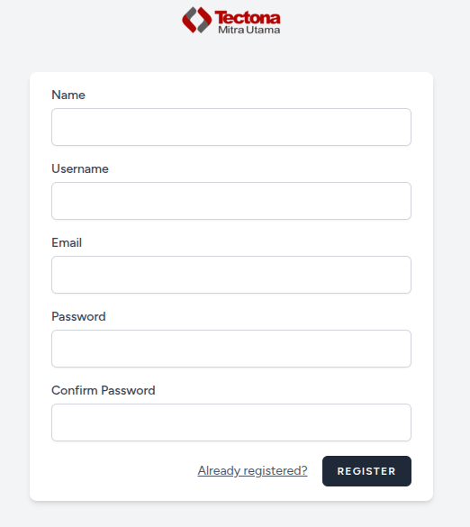
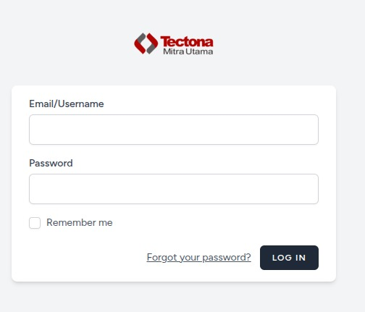
Solusi – Fitur (Karyawan)
Login
Gambar 1. UI/UX Login web
Gambar 2. UI/UX Register Pegawai
3

Slide 5
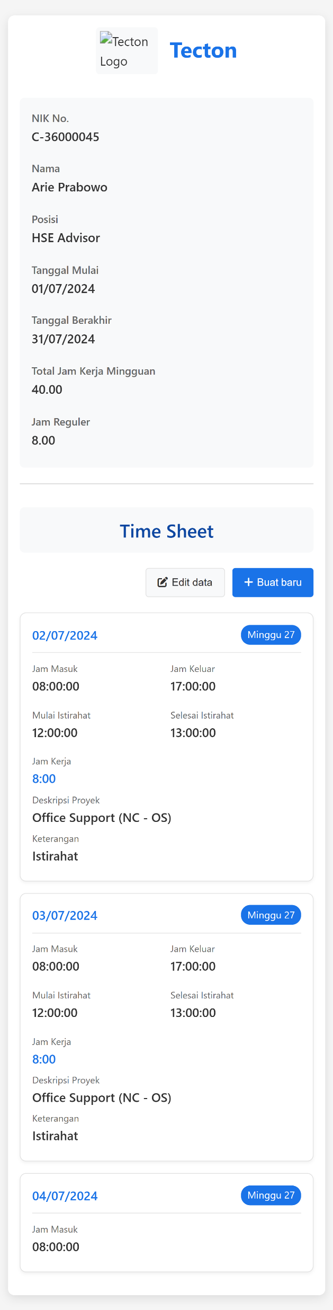
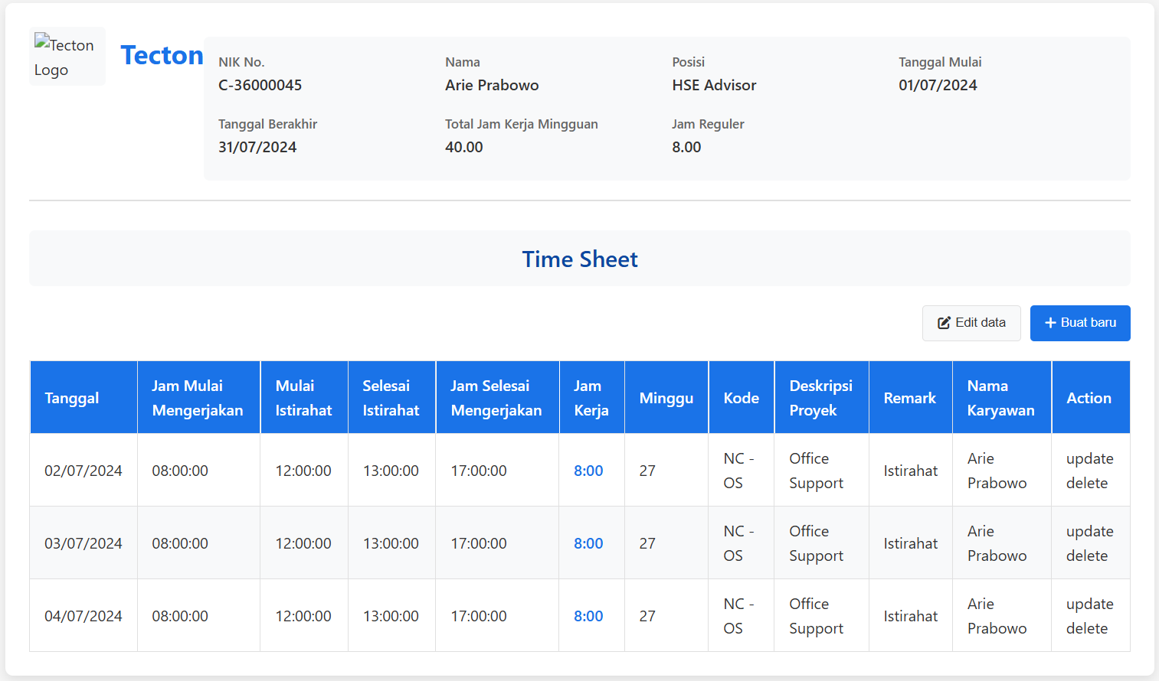
Solusi - Fitur (Karyawan)
Dashboard
Pencatatan kinerja harian dari awal masuk hingga pulang.
Gambar 3. UI/UX Desktop dari dashboard Timesheet Karyawan
Gambar 4. UI/UX Mobile dari dashboard Timesheet Karyawan
4

Slide 6
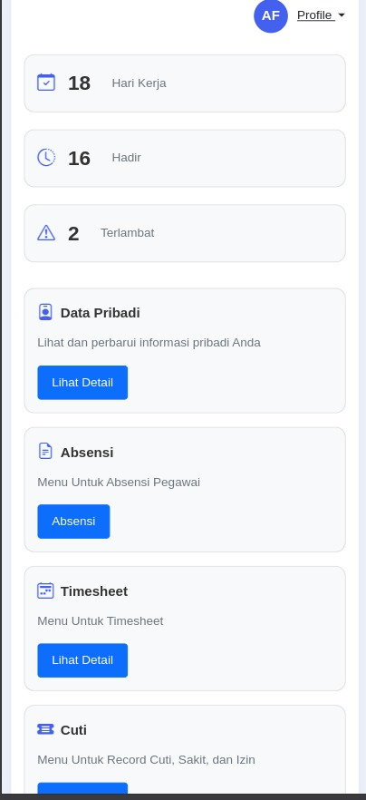
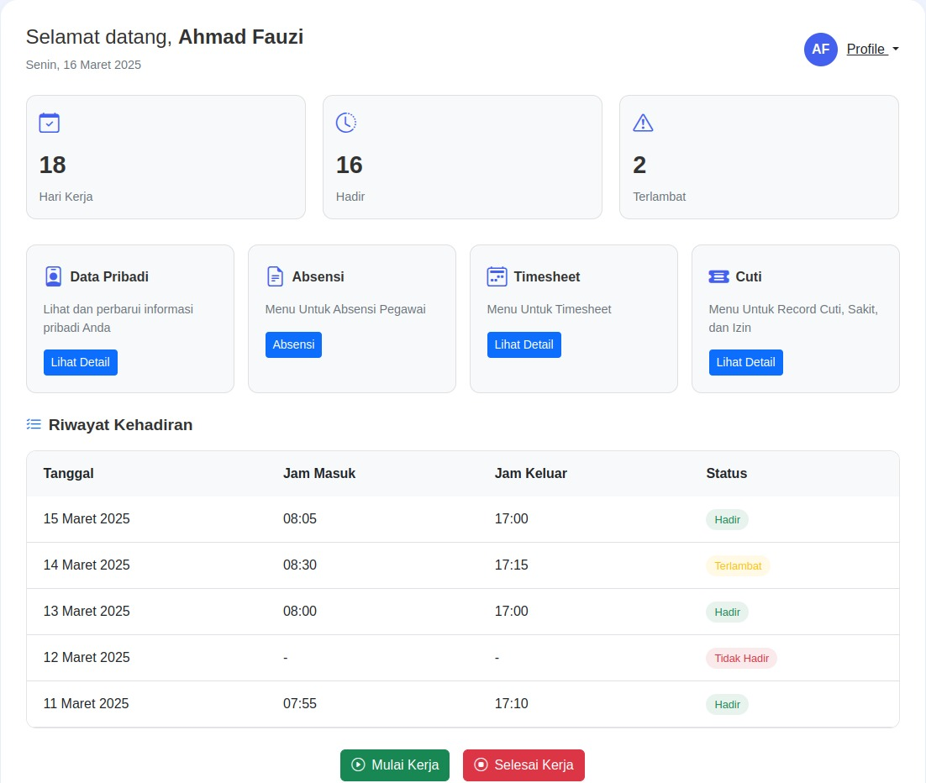
Solusi - Fitur (Karyawan)
Absensi
Absensi menggunakan perangkat mobile (Android/iPhone) dengan sistem foto selfie secara real-time. Tetap berbasis pada website
Mendapatkan tag lokasi perangkat saat melakukan check-in atau check-out.
Menyediakan remark untuk setiap aktivitas absensi.
Gambar 6. UI/UX dari dashboard untuk pegawai di awal untuk absensi mode mobile
Gambar 5. UI/UX dari dashboard pegawai di awal untuk absensi mode dekstop
5

Slide 7
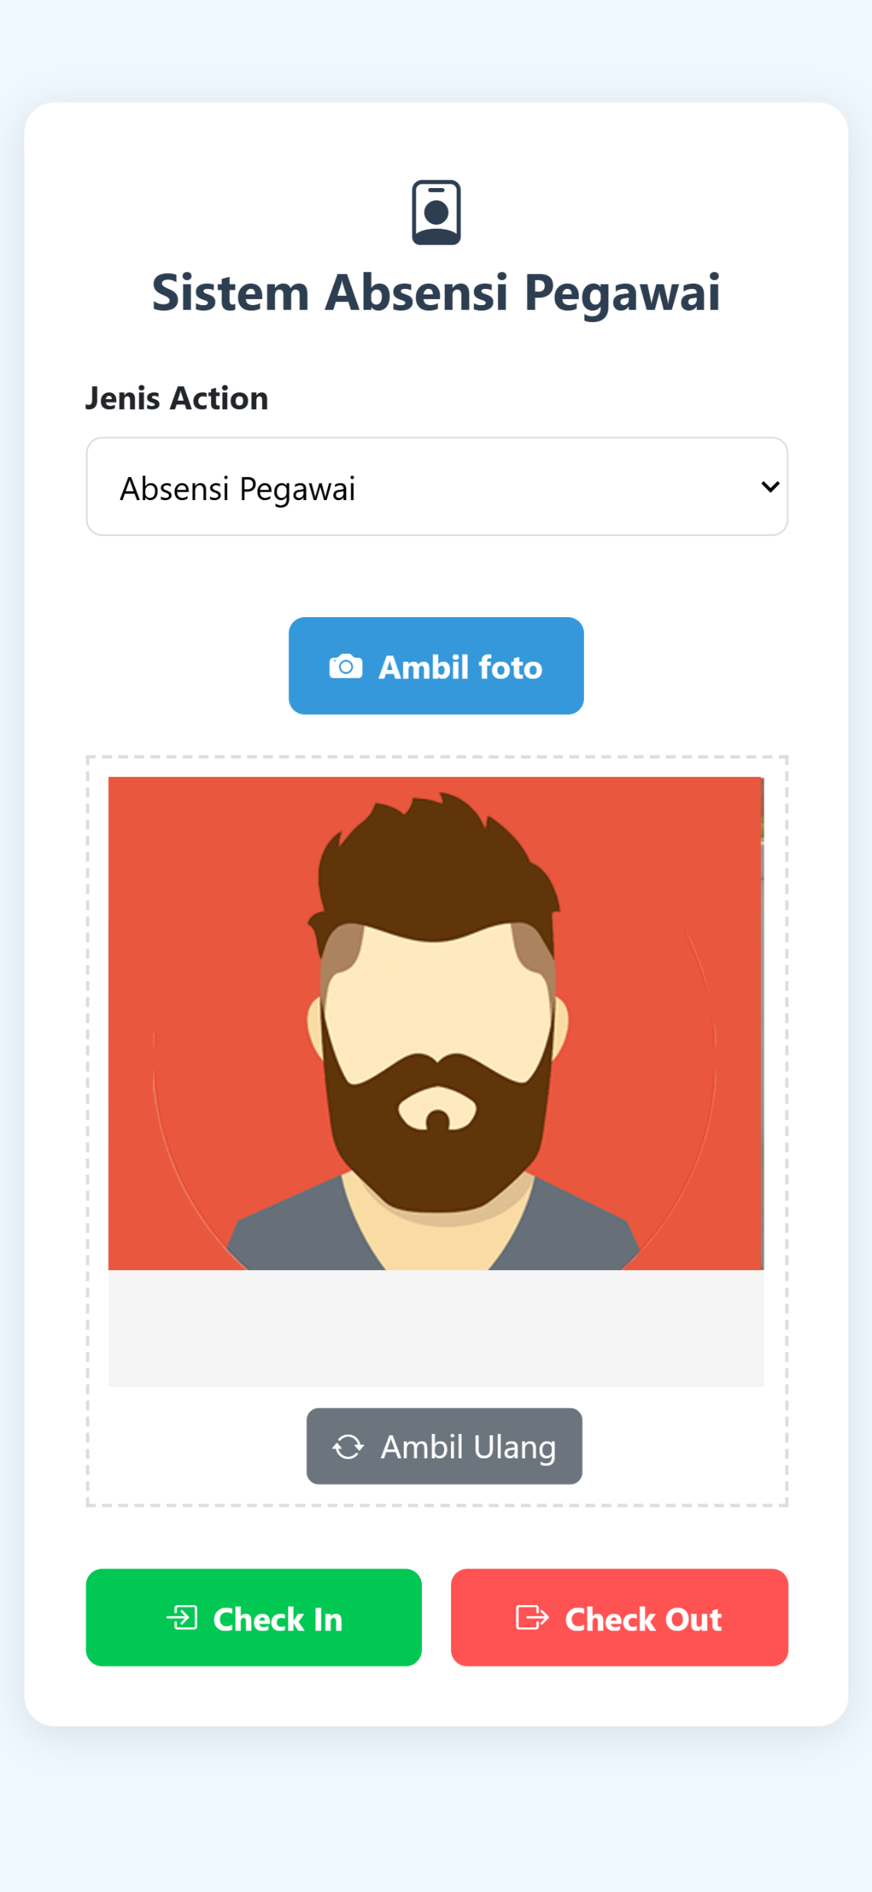
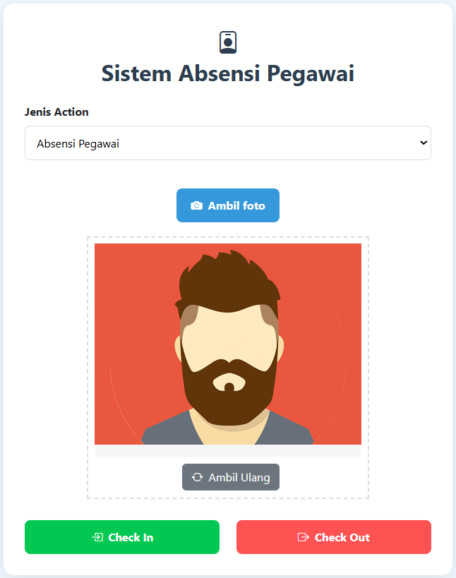
Solusi - Fitur (Karyawan)
Absensi
Check In - Check Out
Gambar 7. UI/UX Desktop menu absensi pegawai
Gambar 8. UI/UX Mobile menu absensi pegawai pegawai
6

Slide 8
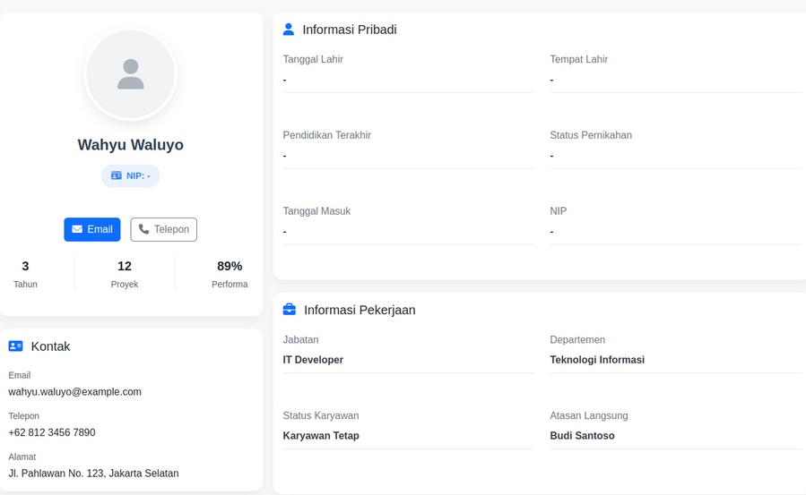
Solusi - Fitur (Karyawan)
Data Karyawan
Menyimpan data pribadi karyawan seperti biodata lengkap dan informasi kepegawaian yang lainnya
Gambar 9. UI/UX dari dashboard biodata pegawai
7

Slide 9
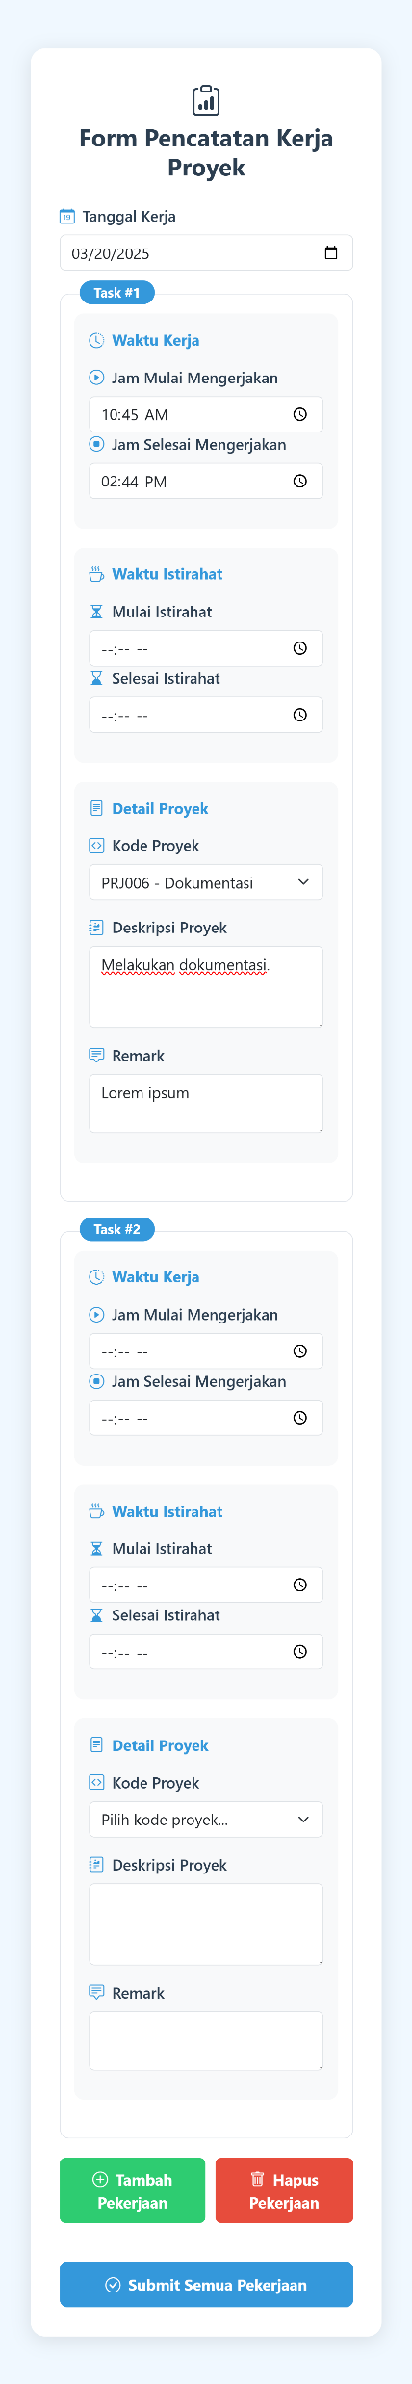
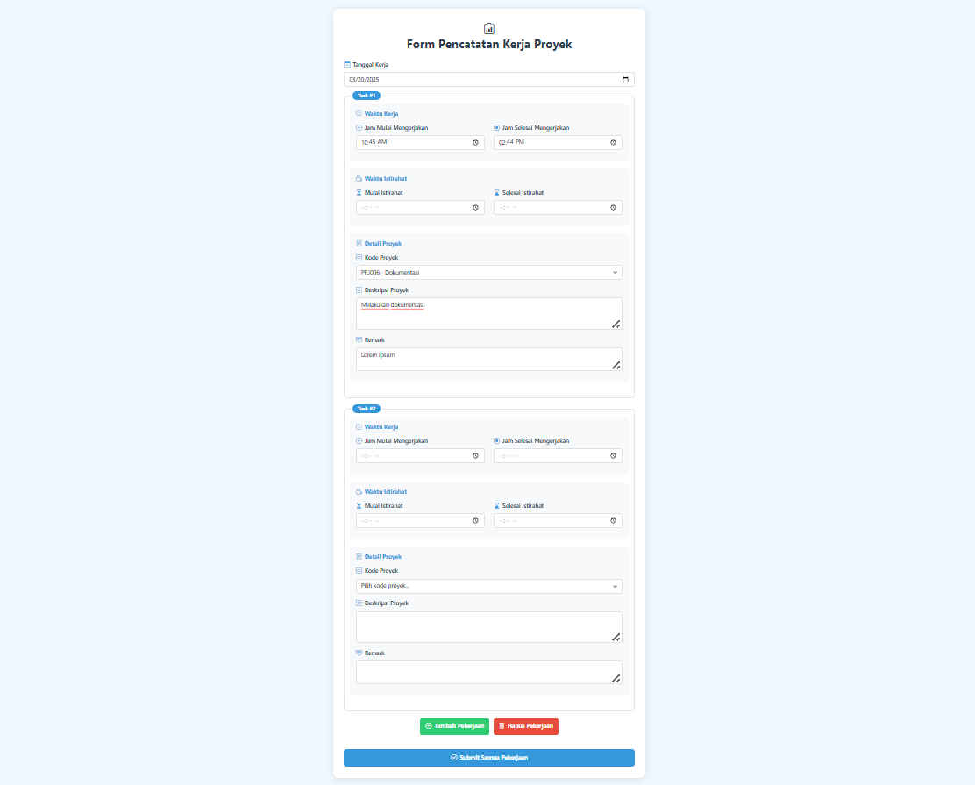
Solusi - Fitur (Karyawan)
Form
Timesheet
Gambar 11. UI/UX Mobile Form Timesheet
Gambar 10. UI/UX Desktop Form Timesheet
8

Slide 10
Solusi - Fitur (Admin)
Login
Gambar 12. UI/UX Login web
Gambar 13. UI/UX Register Pegawai
9

Slide 11
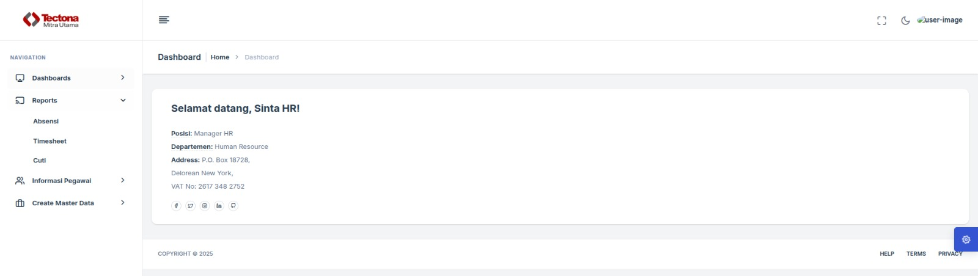
Solusi - Fitur
Solusi - Fitur (Admin)
Dashboard Admin
Menu untuk pembuatan penunjang form seperti departement, code timesheet, dan lain - lain.
Melihat hasil absensi real-time dan timesheet.
Export data absensi (jam datang, jam pulang, tanggal, remark) serta timesheet ke format yang diinginkan.
Monitoring progres setiap departemen dan proyek.
Menu approval timesheet.
Gambar 14. UI/UX dari Dashboard Administrator
10

Slide 12
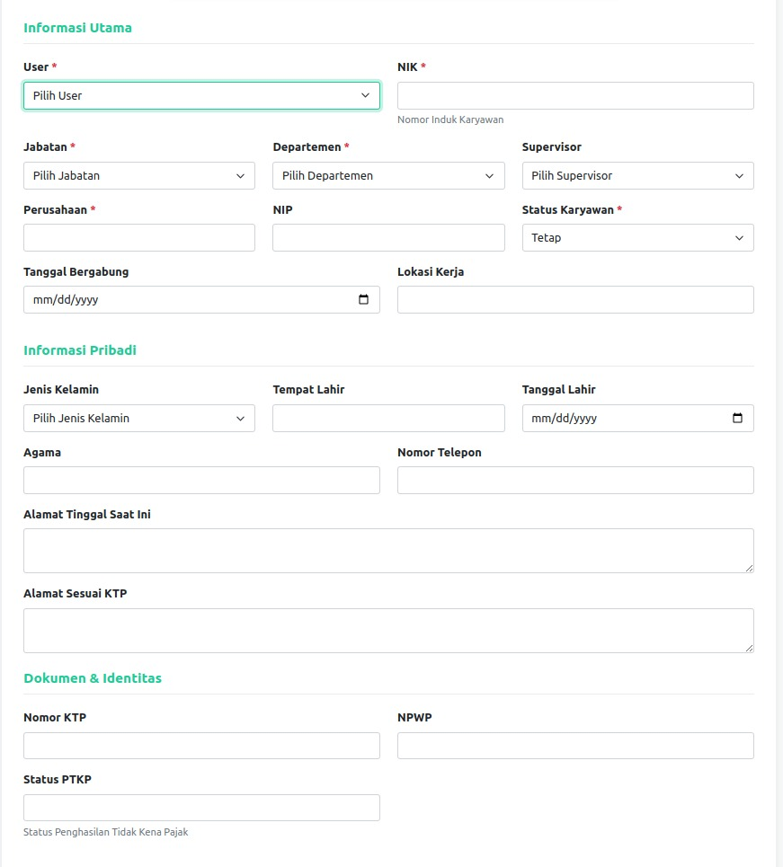
Solusi - Fitur
Solusi - Fitur (Admin)
Form Employe
Gambar 15. UI/UX Form Employe
11

Slide 13
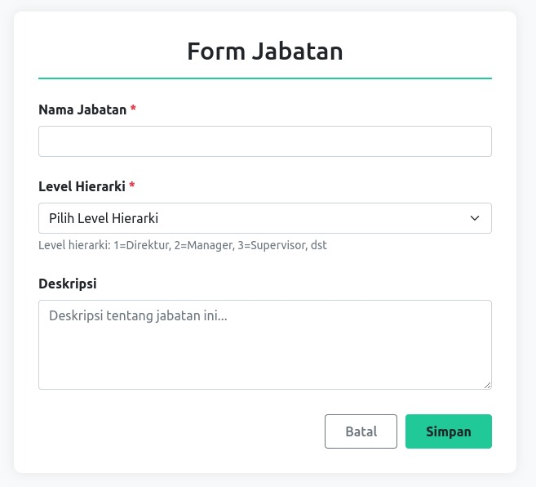
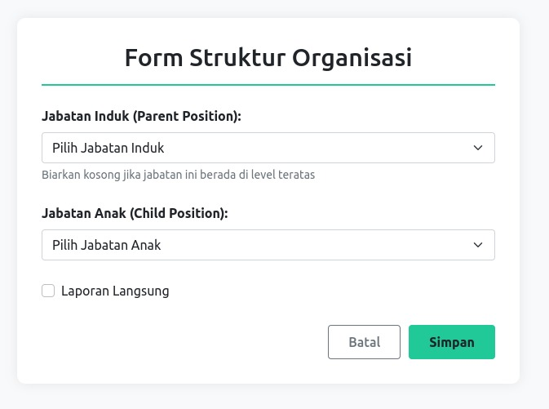
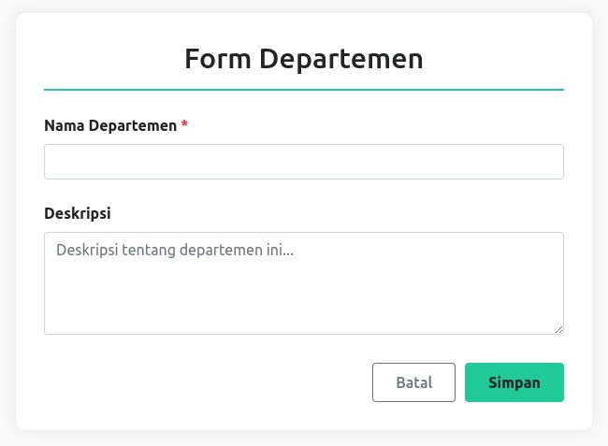
Solusi - Fitur
Solusi - Fitur (Admin)
Form Departemen
Form Struktur Organisasi
Form Jabatan
Gambar 16. UI/UX Form Departement
Gambar 17. UI/UX Form Struktural
Gambar 18. UI/UX Form Posisi Jabatan
12

Slide 14
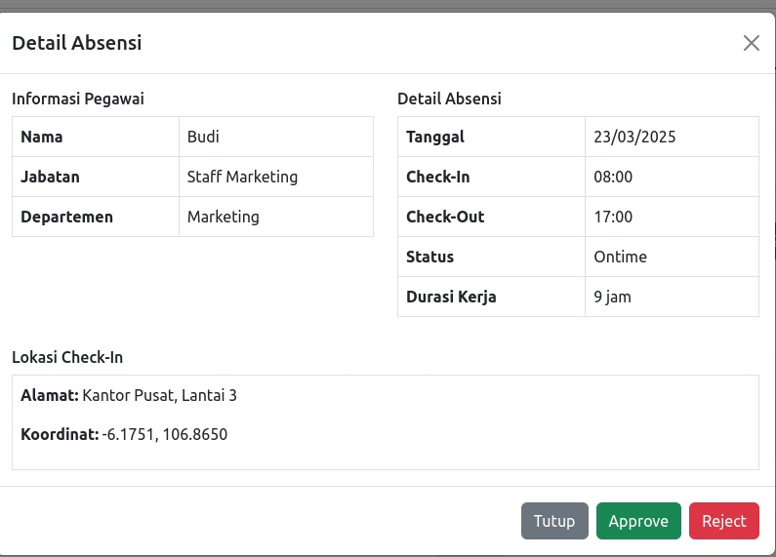
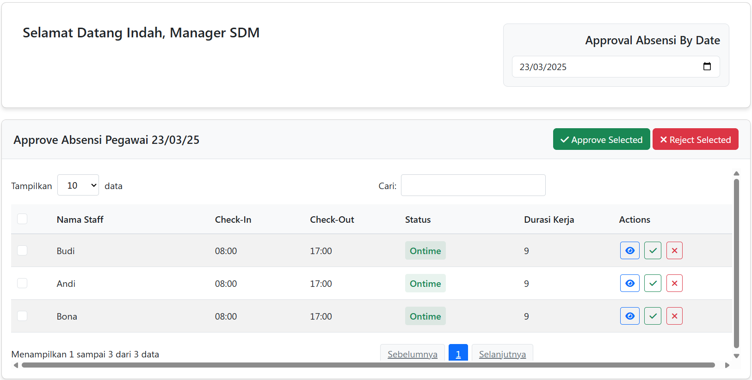
Solusi - Fitur
Solusi - Fitur (Admin)
Approve
Gambar 20. UI/UX tampilan approve (Action Show)
Gambar 19. UI/UX tampilan approve
13

Slide 15
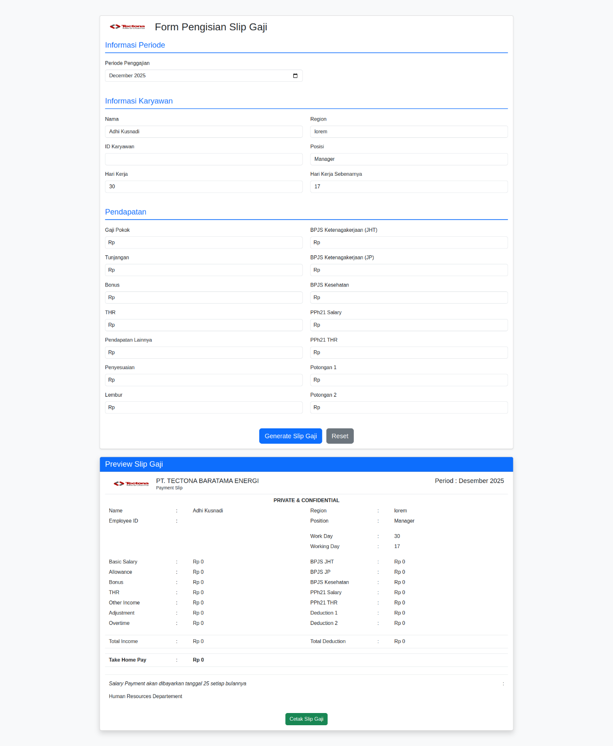
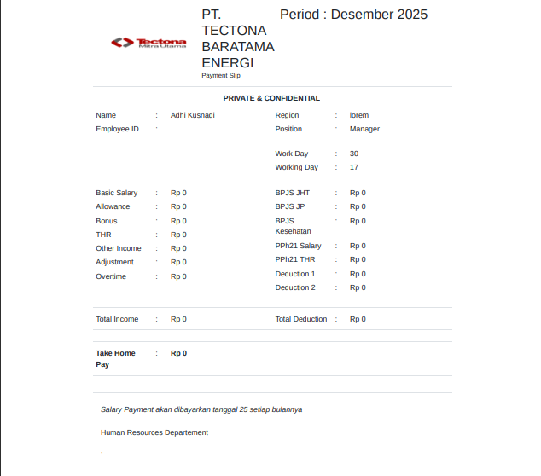
Solusi - Fitur
Solusi - Fitur (Add On - Admin)
Form Slip Gaji
Gambar 20. Hasil cetak dari slip gaji berupa file .pdf
Gambar 19. UI/UX Form Pengisian Slip Gaji
15

Slide 16
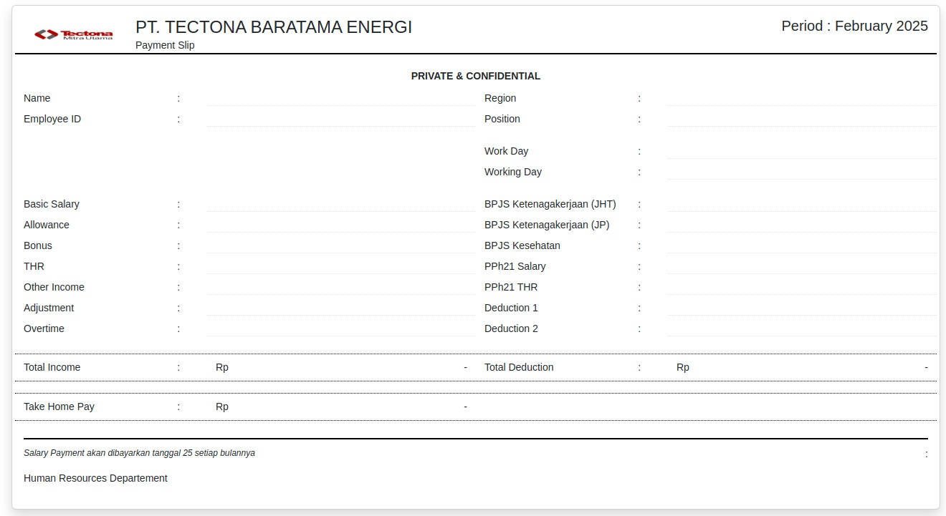
Solusi - Fitur (Add on - Karyawan)
Slip Gaji
Gambar 21. UI/UX Slip Gaji Karyawan
16

Slide 17
Terimakasih

